Slide 1
Правописание парных согласных в корне слова.
Проверка написания парных согласных в корне слова.

Slide 2
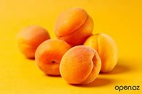
А Б Р И К О С

Slide 3
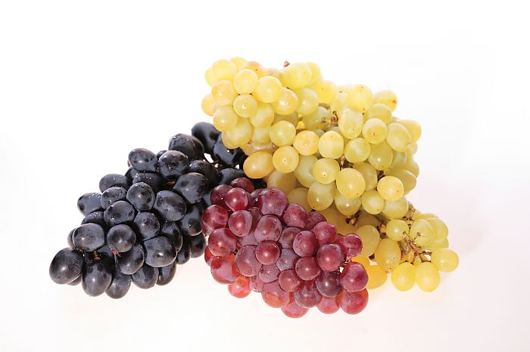
ВИНОГРАД

Slide 4
Р Е П К А

Slide 5
РЕДИСКА

Slide 6
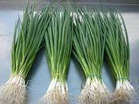
Л У К

Slide 7
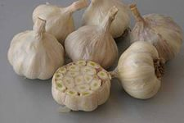
Ч Е С Н О К

Slide 8
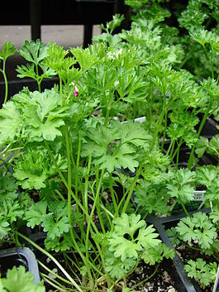
ПЕТРУШКА

Slide 9
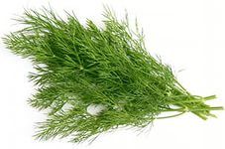
У К Р О П

Slide 10
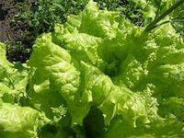
С А Л А Т

Slide 11
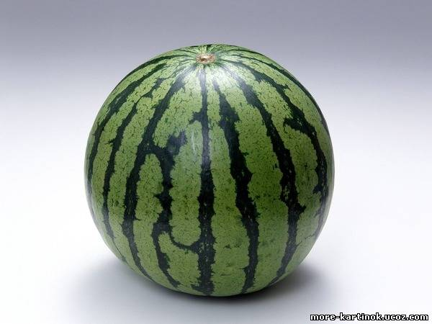
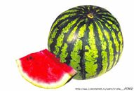
А Р Б У З

Slide 12
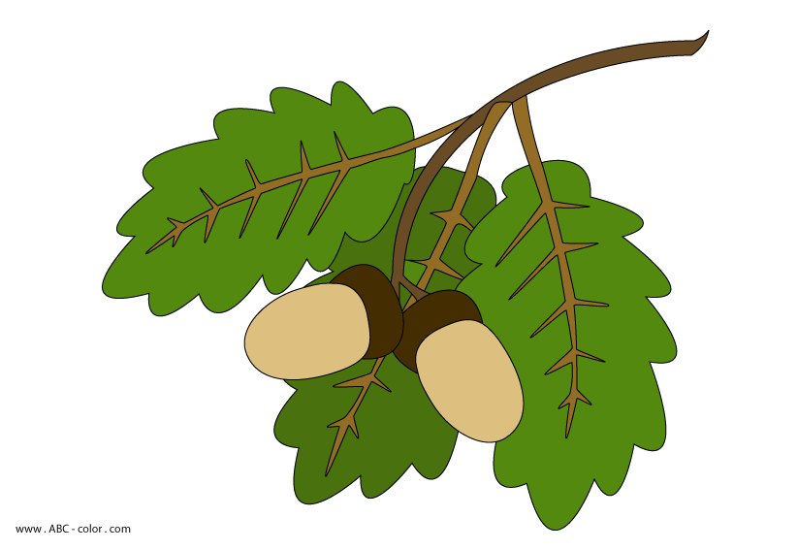
Ж Ё Л У Д Ь

Slide 13
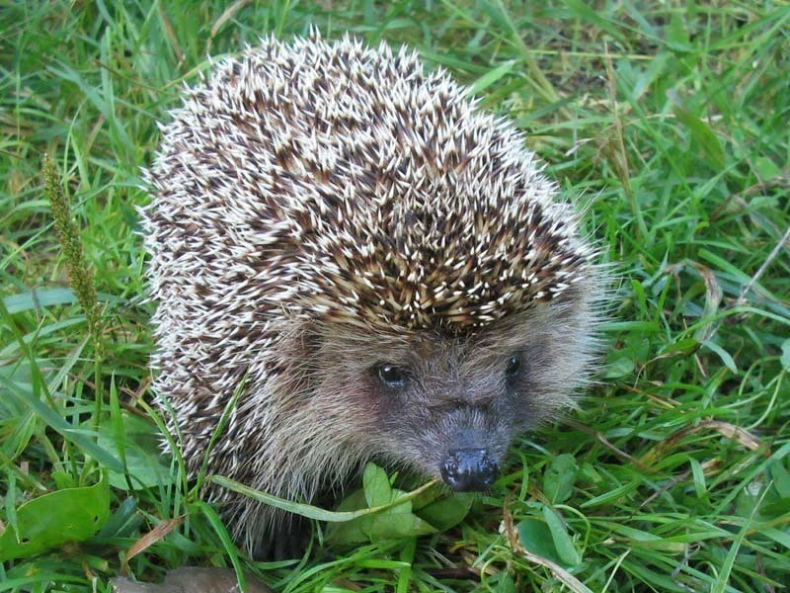
Ё Ж

Slide 14
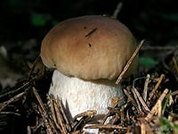
ГРИБ БОРОВИК
( Б Е Л Ы Й Г Р И Б )

Slide 15
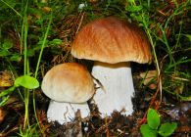
БЕЛЫЙ ГРИБ

Slide 16
ПОДБЕРЁЗОВИК
П О

Slide 18
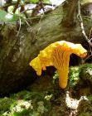
ЛИСИЧКИ
И

Slide 19
С Ы Р О Е Ж К И

Slide 20
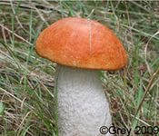
П О Д О С И Н О В И К

Slide 21
Спасибо за урок !

